Slide 1
ПРИРОДНЫЕ ЯВЛЕНИЯ

Slide 2
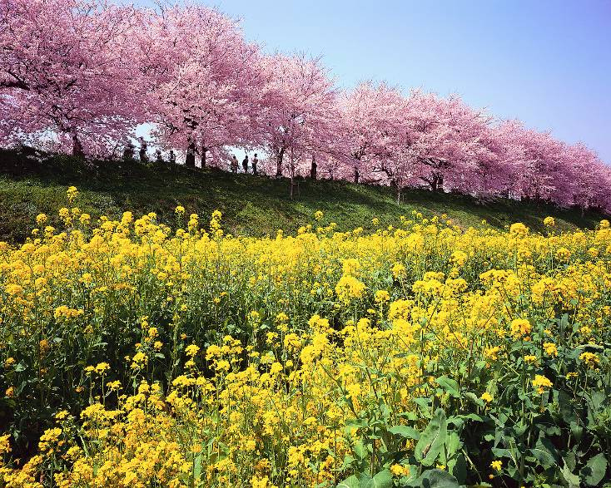
ВЕСНА

Slide 3
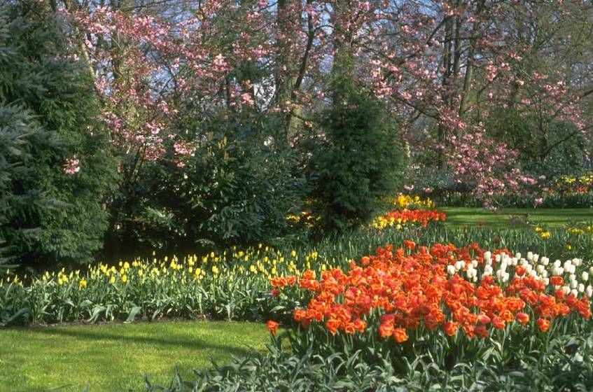
ВЕСНА

Slide 4
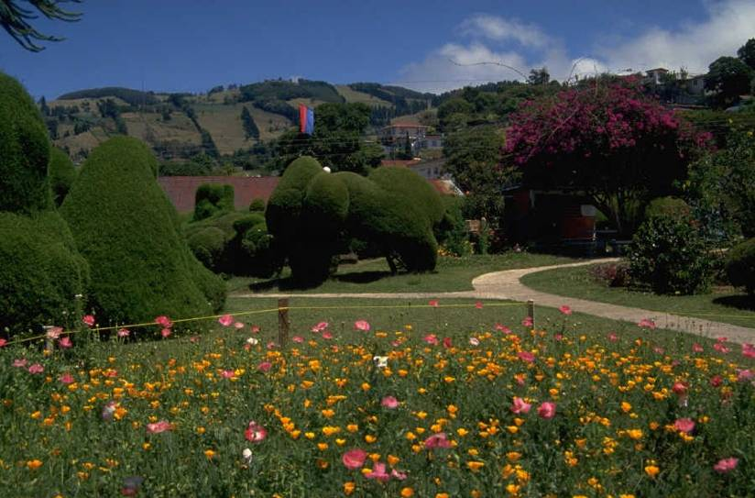
ЛЕТО

Slide 5
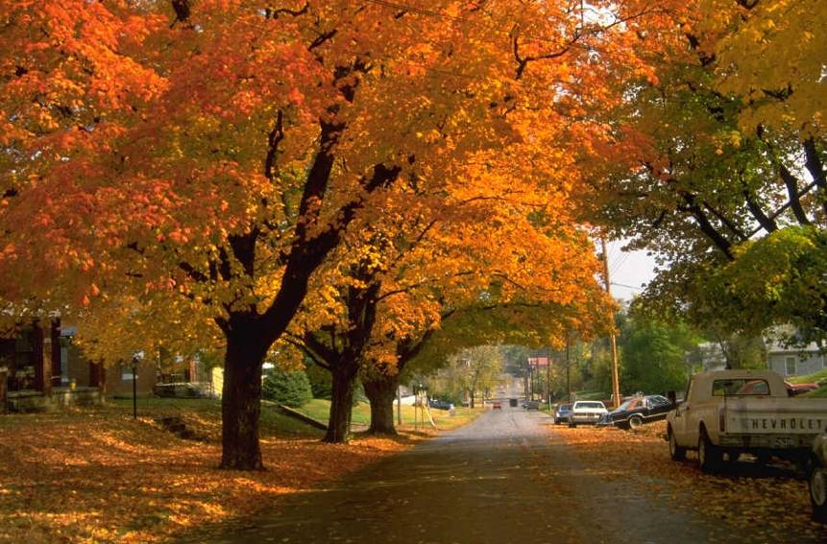
ОСЕНЬ

Slide 6
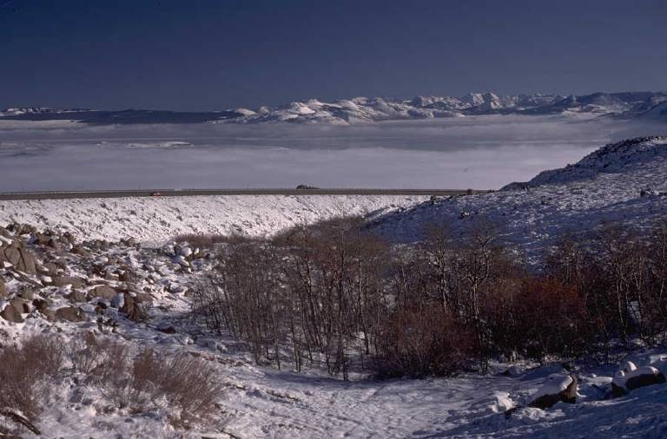
ЗИМА

Slide 7
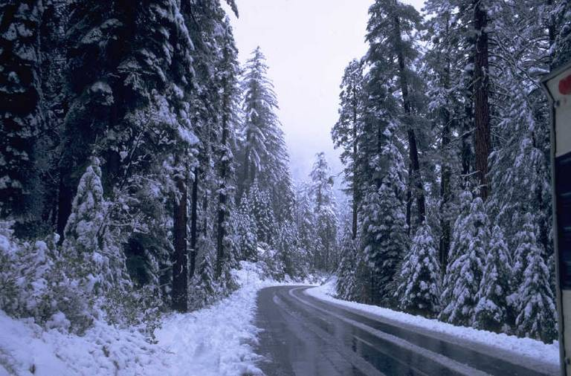
ЗИМА

Slide 8
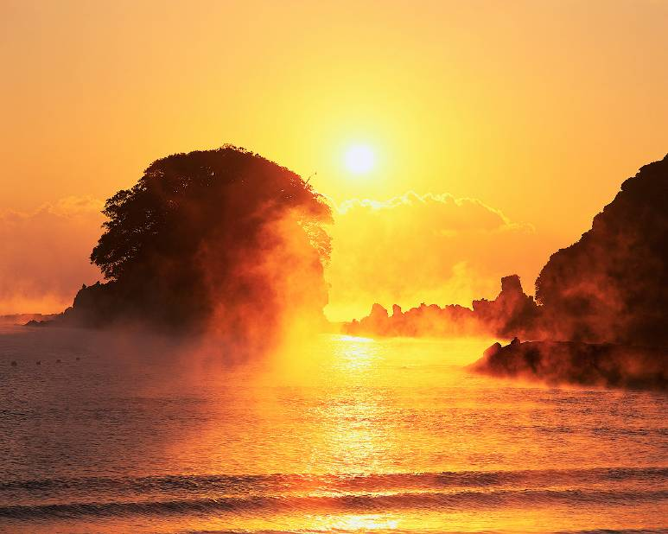
ВОСХОД

Slide 9
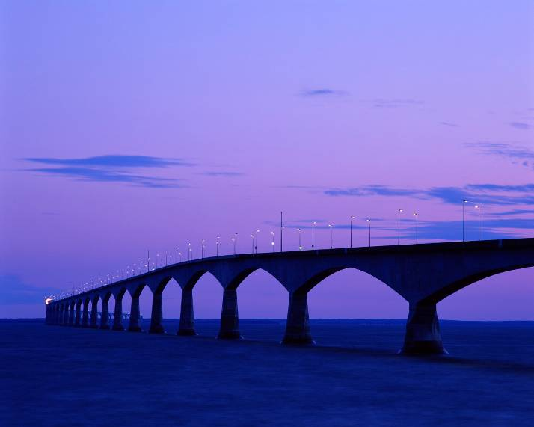
СУМЕРКИ

Slide 10
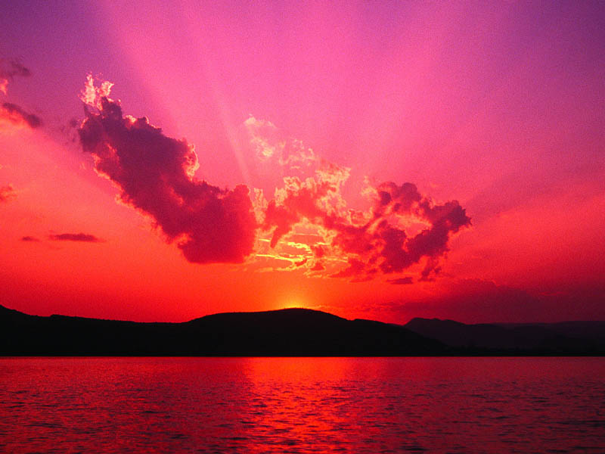
ЗАКАТ

Slide 11
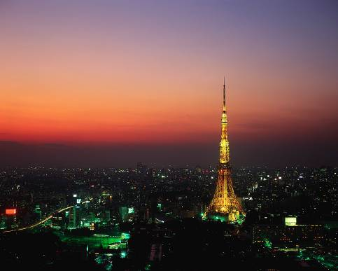
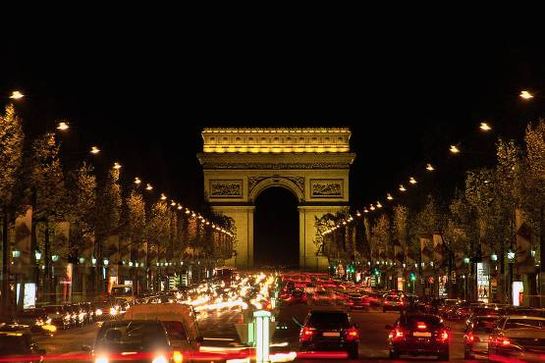
НОЧЬ

Slide 12
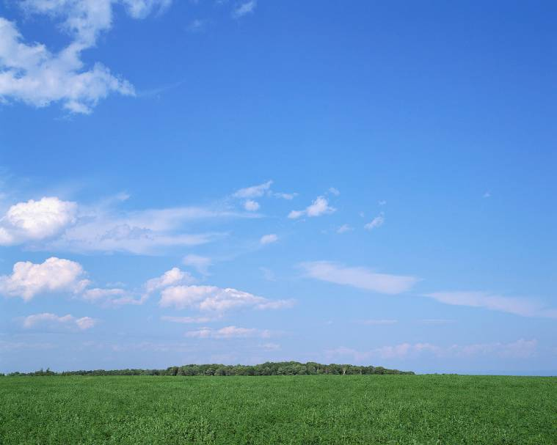
НЕБО

Slide 13
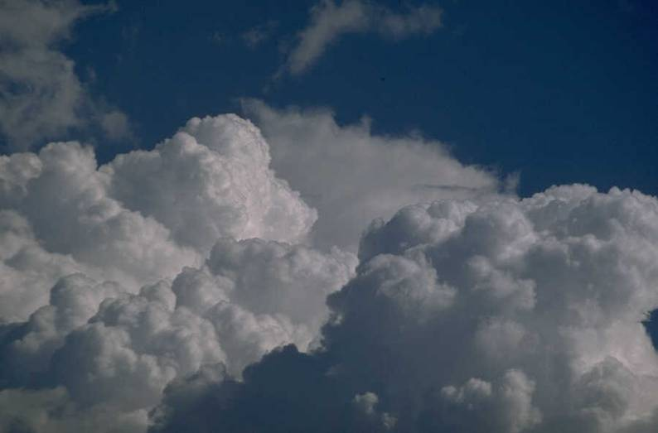
ОБЛАКА

Slide 14
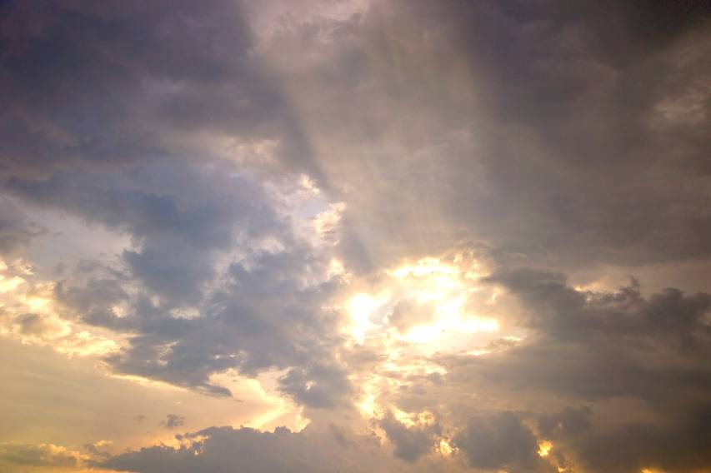
ОБЛАЧНОСТЬ

Slide 15
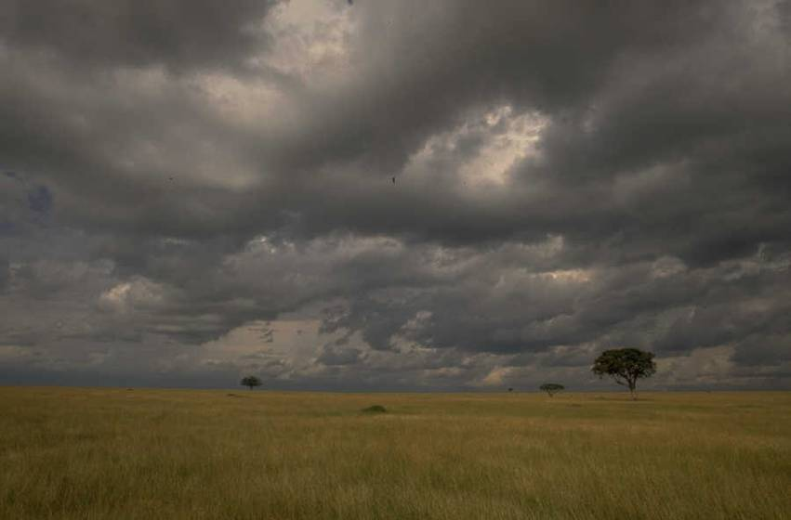
ТУЧИ

Slide 16
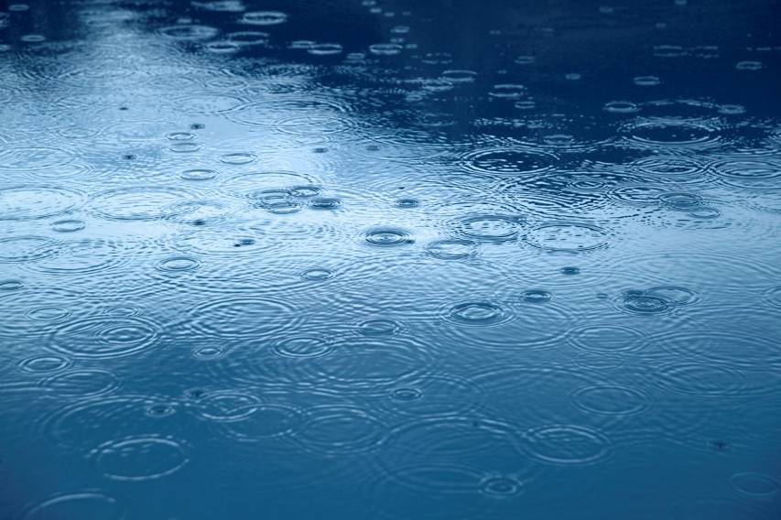
ДОЖДЬ

Slide 17
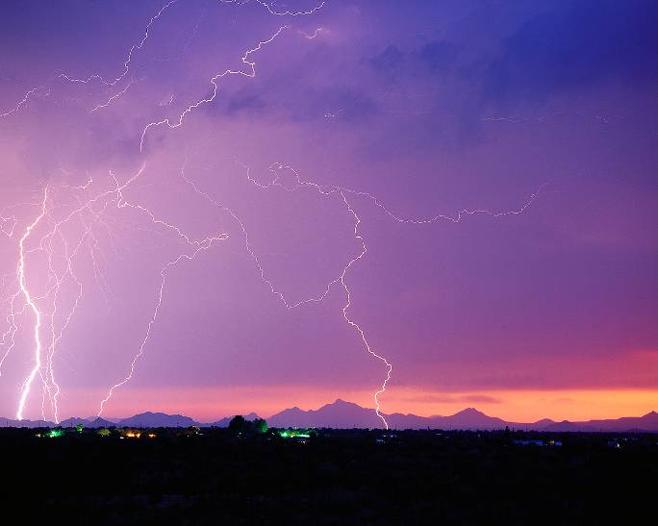
ГРОЗА

Slide 18
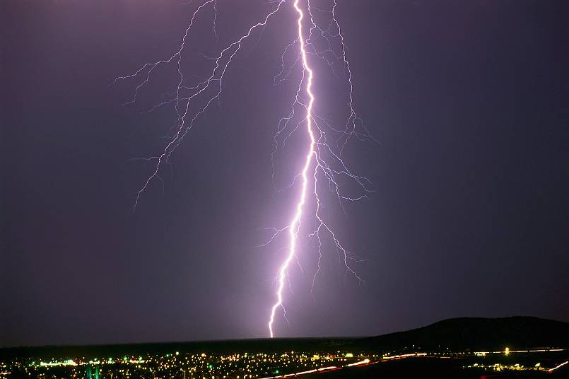
МОЛНИЯ

Slide 19
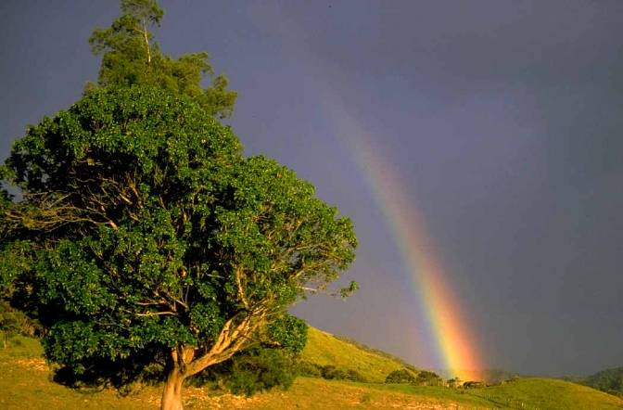
РАДУГА

Slide 20
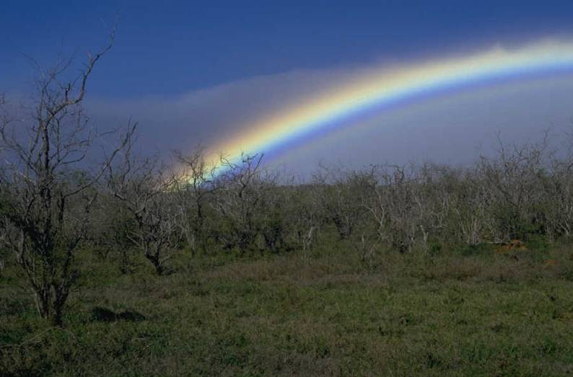
РАДУГА

Slide 21
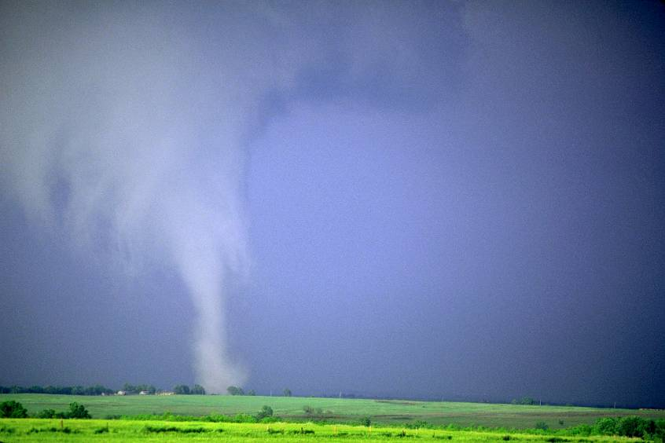
ВЕТЕР

Slide 22
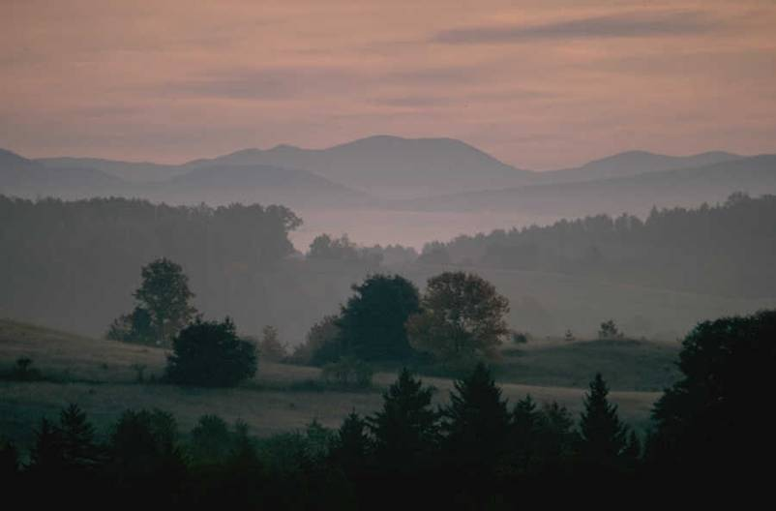
ТУМАН

Slide 23
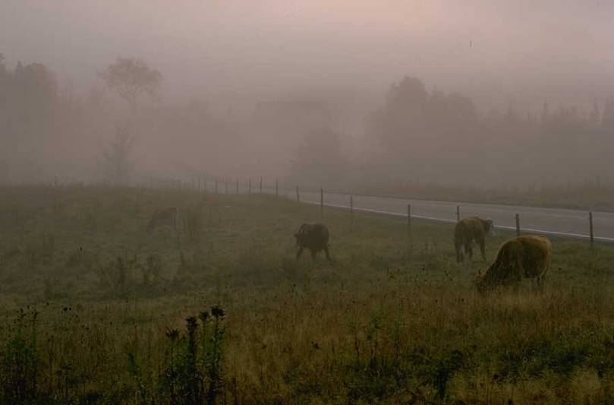
ТУМАН

Slide 24
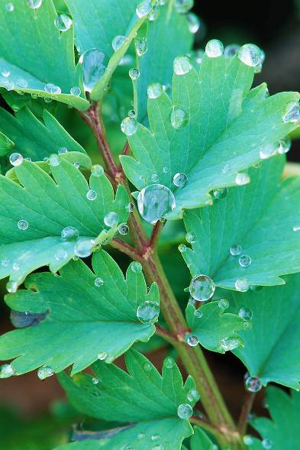
РОСА

Slide 25
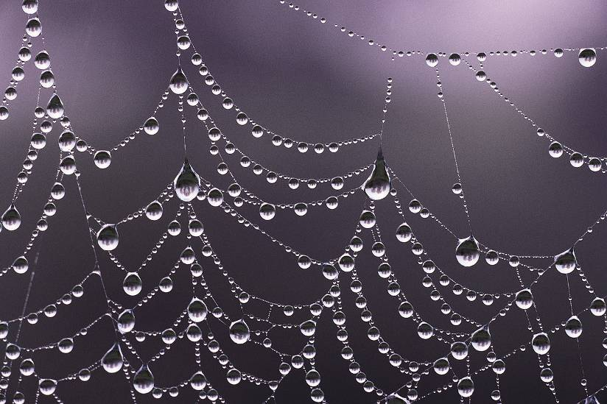
РОСА

Slide 26
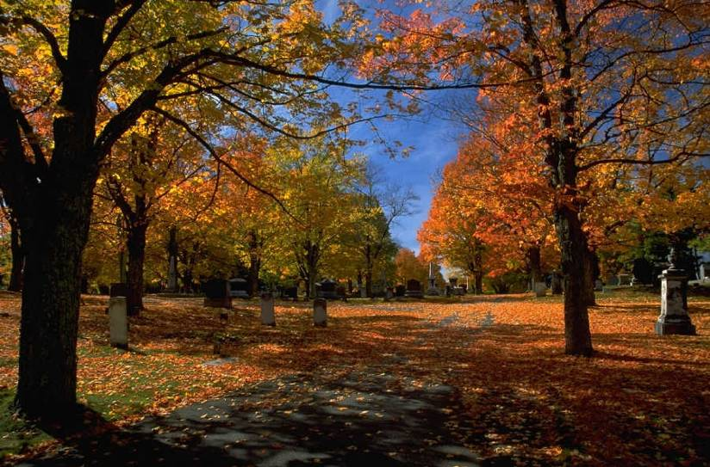
ЛИСТОПАД

Slide 27
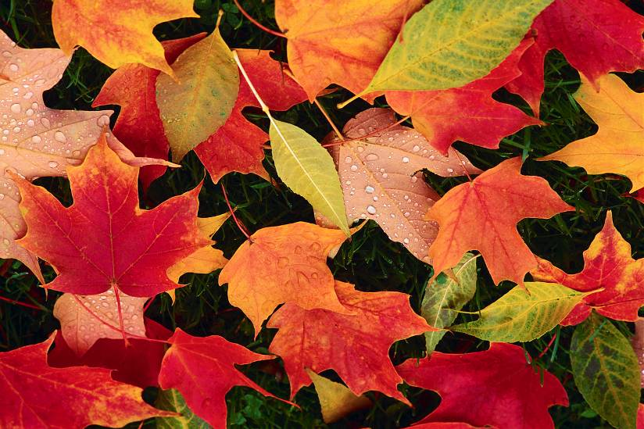
ЛИСТОПАД

Slide 28
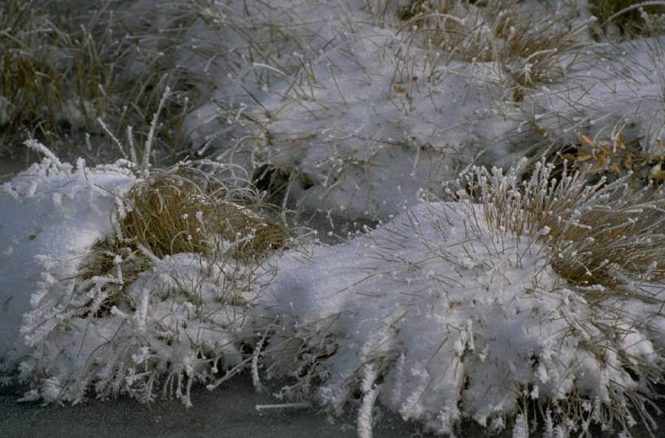
ИНЕЙ

Slide 29
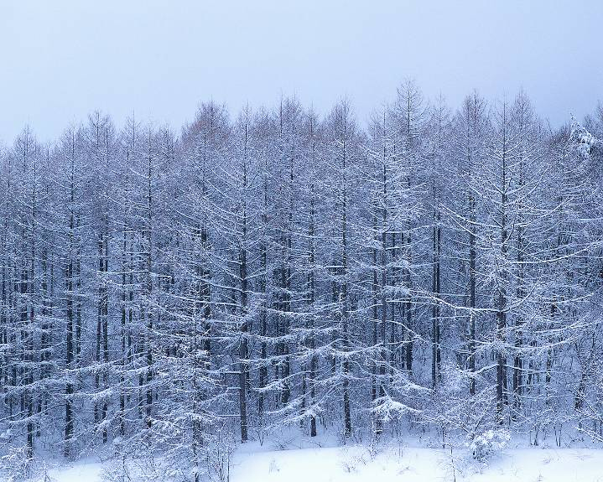
СНЕГ

Slide 30
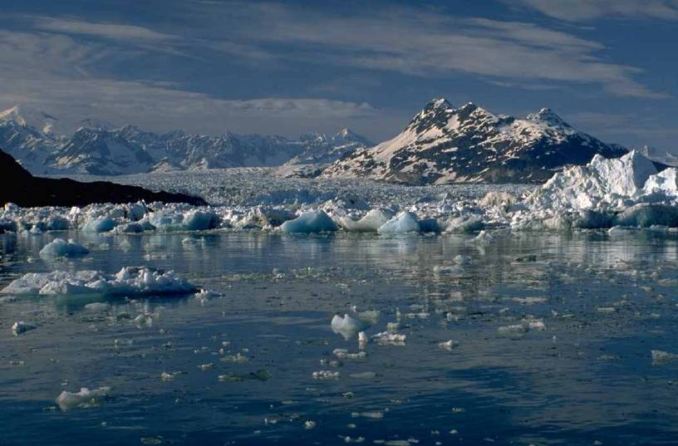
ЛЕДОХОД

